Slide 1

МБДОУ д/с № 32 «Теремок»
Организация развивающей
предметно - пространственной среды
логопедического кабинета
в условиях реализации ФГОС.
Учитель-логопед: Давыдова Елена Владиславовна

Slide 2
Требования ФГОС к развивающей предметно-пространственной среде :
Развивающая предметно-пространственная среда логопедического кабинета:
1. Обеспечивает максимальную реализацию образовательного потенциала пространства кабинета в соответствии с особенностями каждого возрастного этапа, с учётом особенностей и коррекции недостатков их развития.
2. Обеспечивает возможность общения и совместной деятельности детей и логопеда.
3. Обеспечивает: реализацию программы коррекционного обучения; учитывает возрастные особенности детей.
4. Содержательно-насыщенная, трансформируемая, полифункциональная, вариативная, доступная и безопасная.

Slide 3
Принципы построения предметного пространства
1. Доступность
2. Системность
3. Безопасность
4. Трансформируемость
5. Вариативность
6. Эстетичность

Slide 4
Центры логопедического кабинета
1. Центр речевого и креативного развития
2. Центр сенсорного развития
3. Центр моторного и конструктивного развития

Slide 5
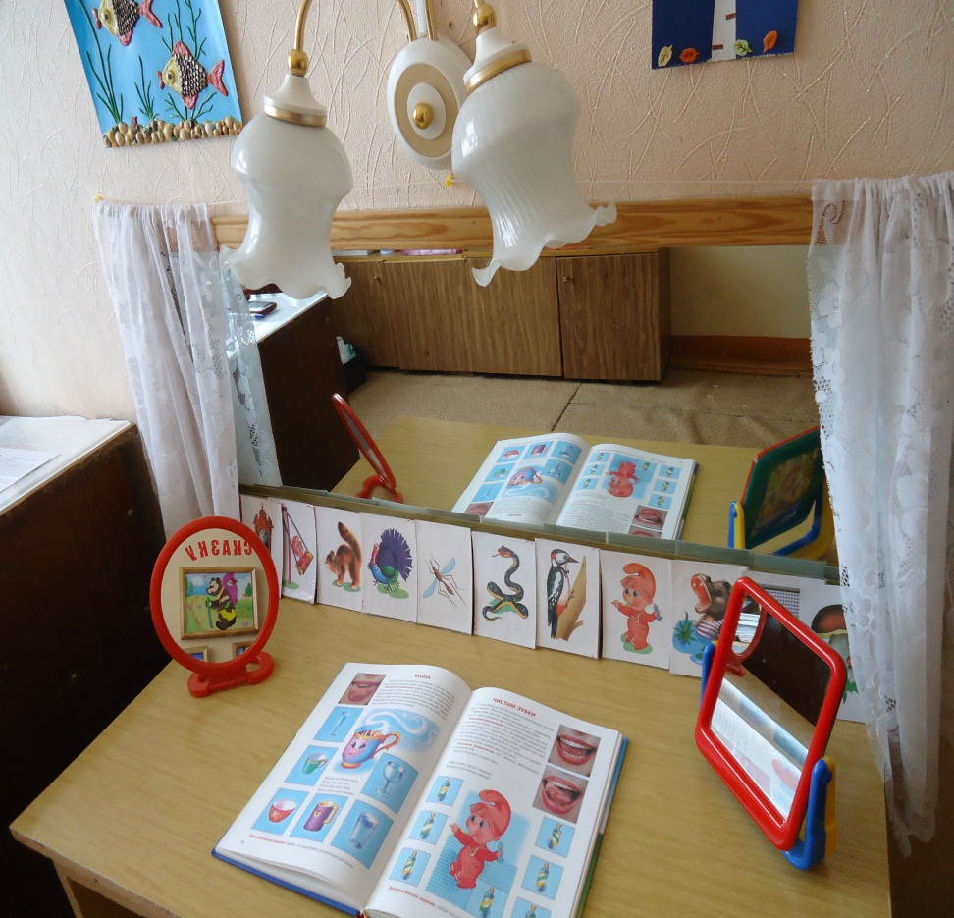
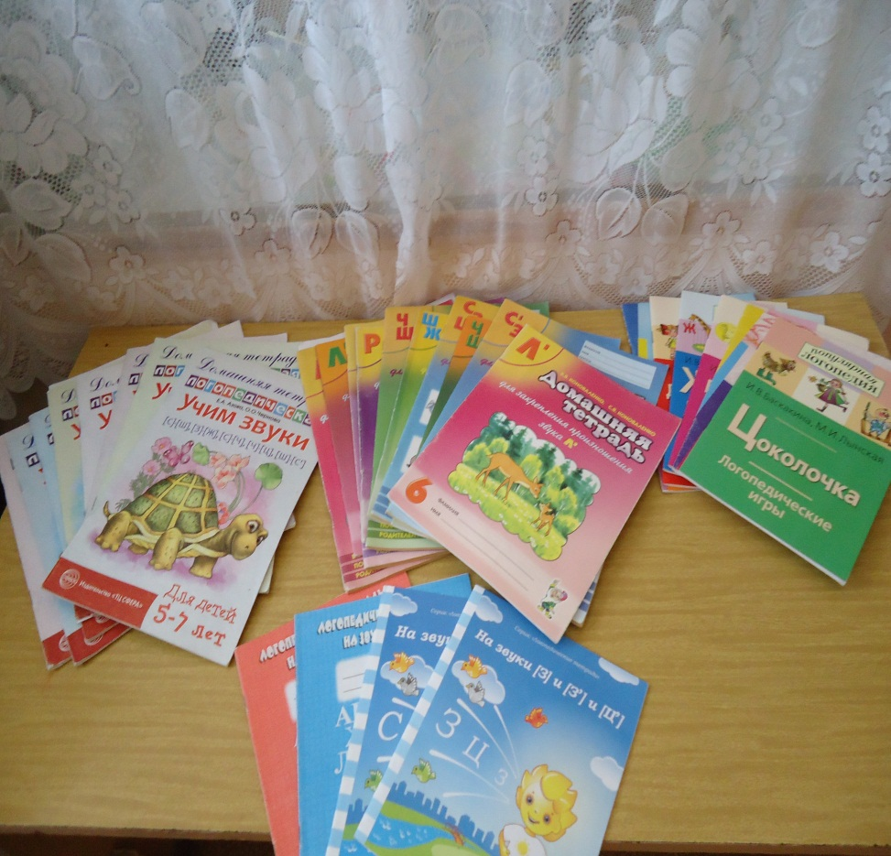
Центр речевого и креативного развития
Зона коррекции звукопроизношения

Slide 6
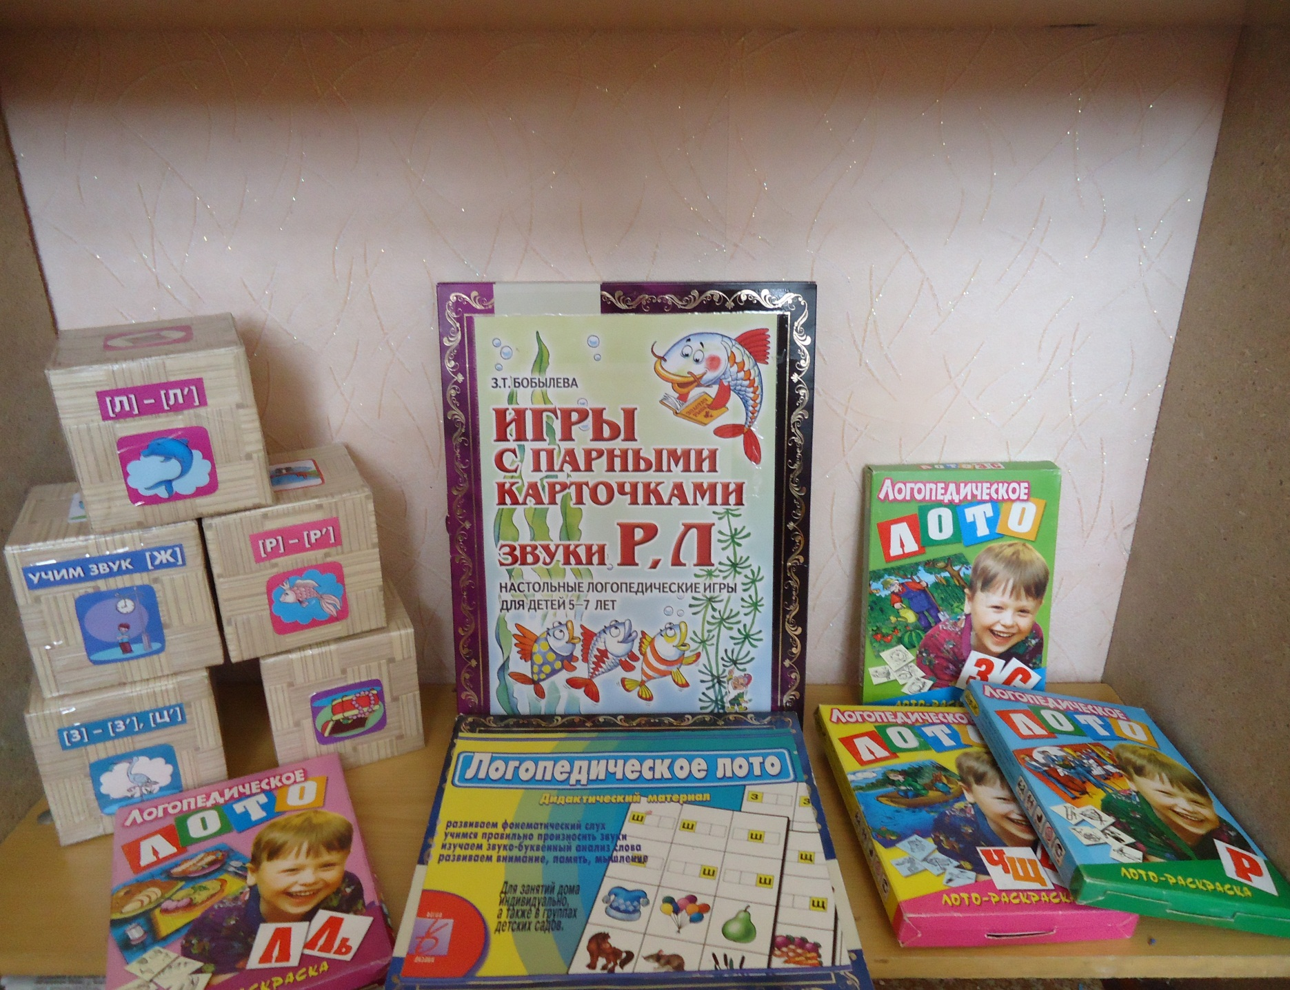

Slide 7
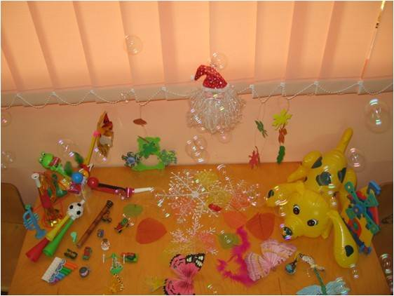
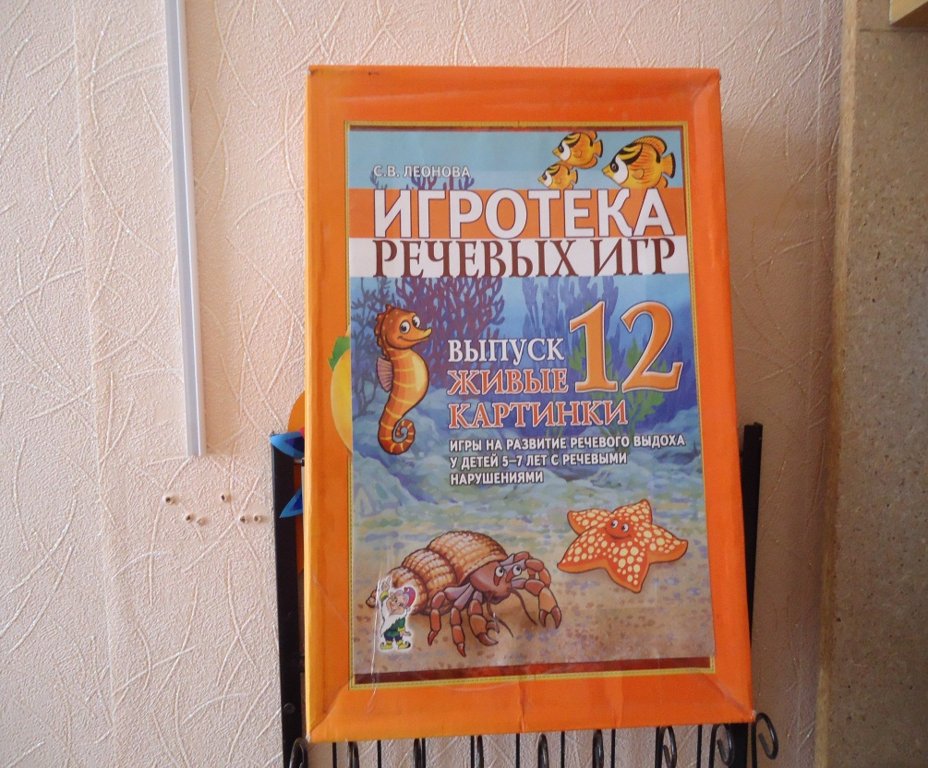
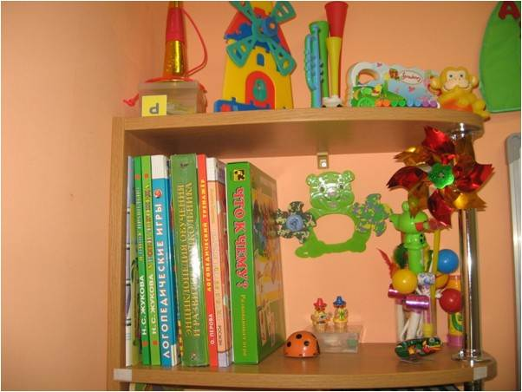
Зона развития речевого дыхания

Slide 8
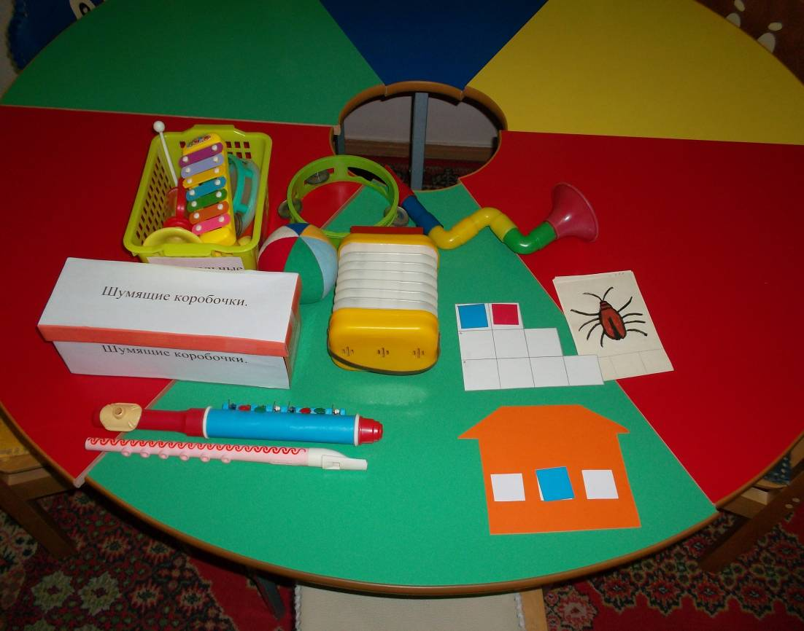
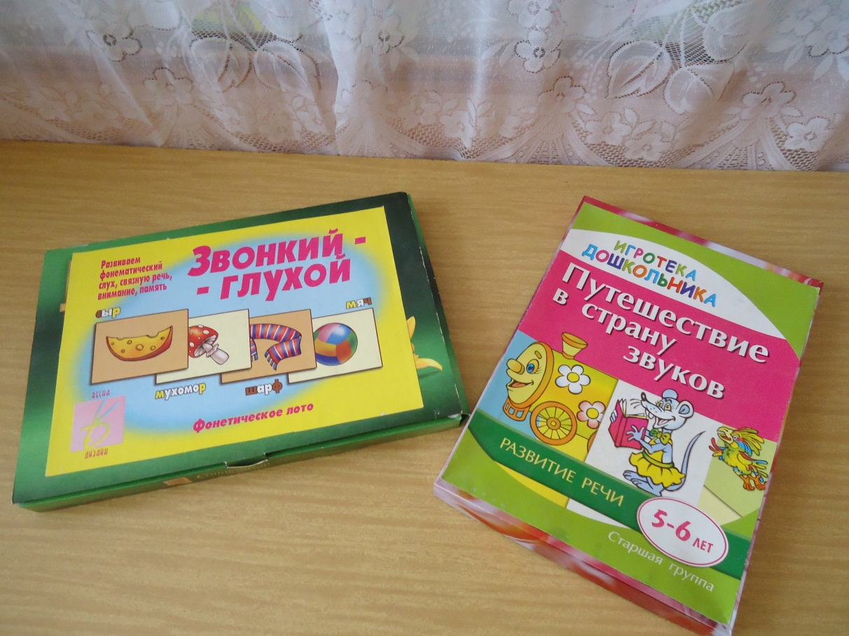
Зона развития фонематического слуха и звукового анализа и синтеза .

Slide 9
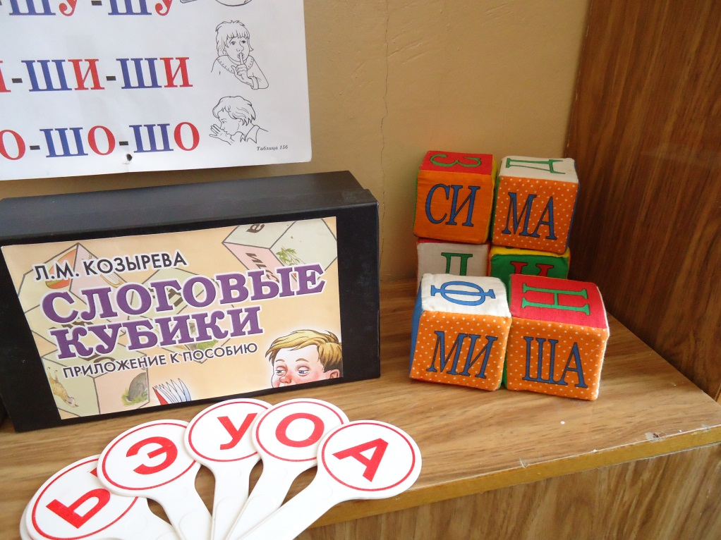
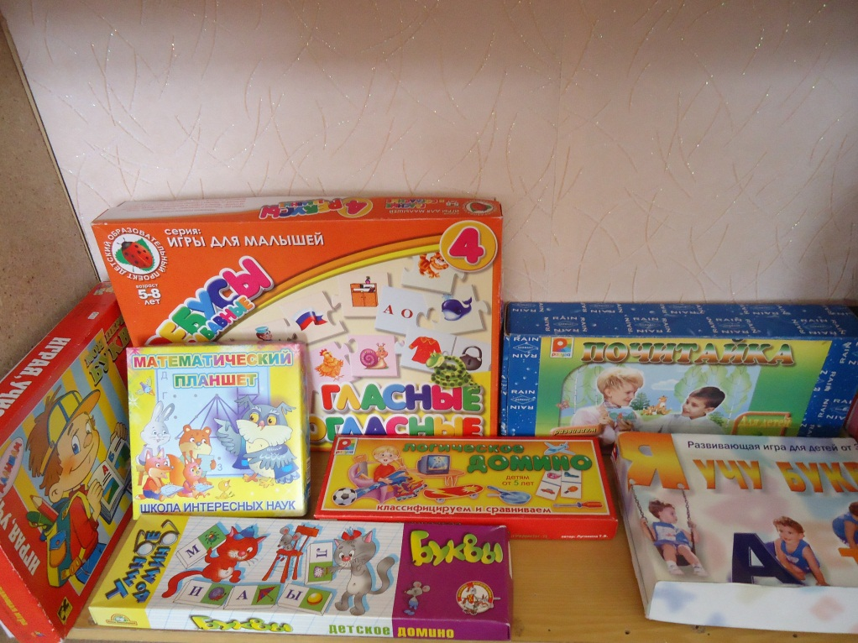
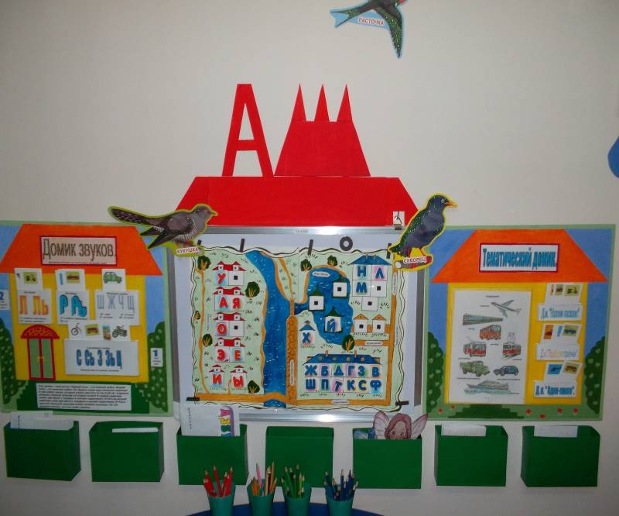
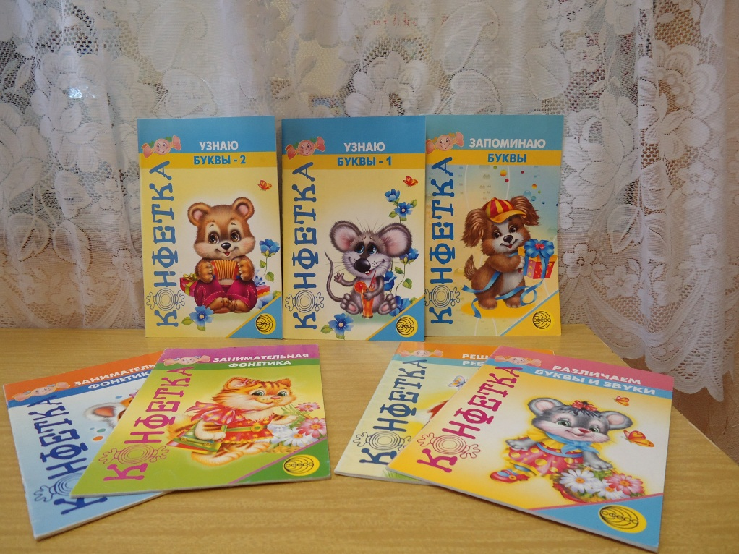
Зона обучения грамоте

Slide 10
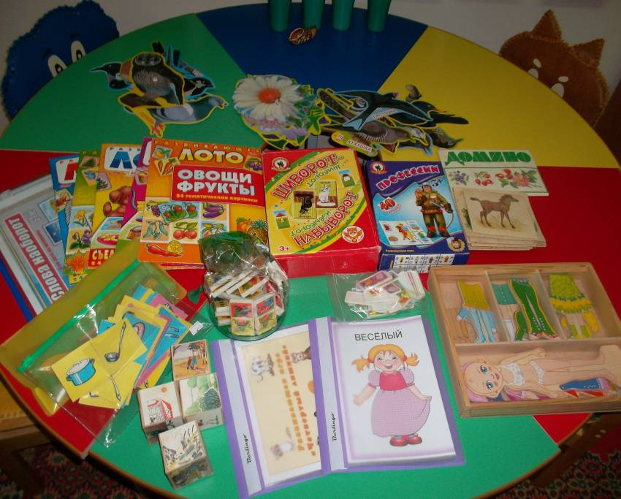
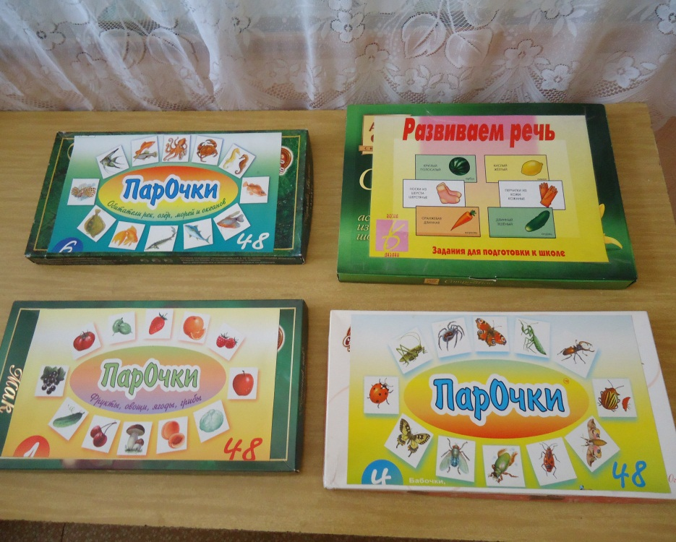
Зона развития лексико-грамматической стороны речи

Slide 11
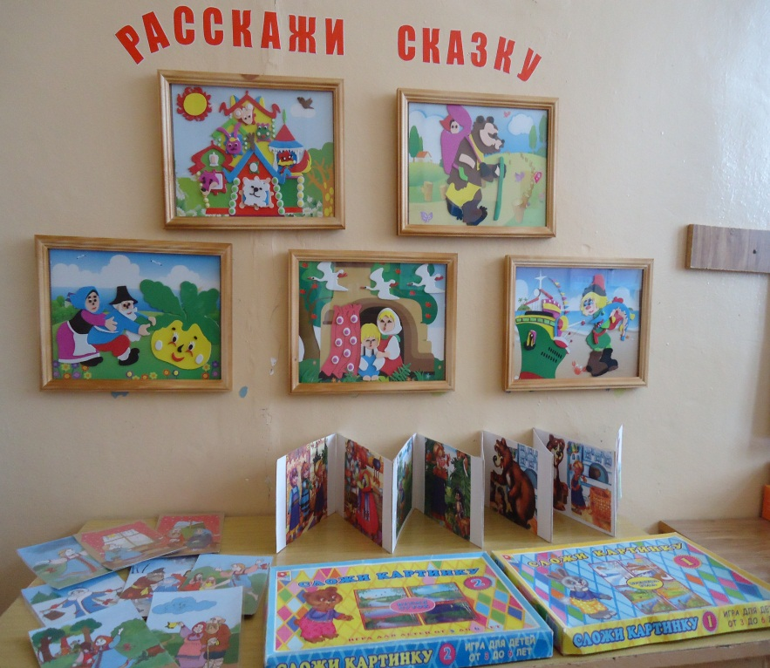
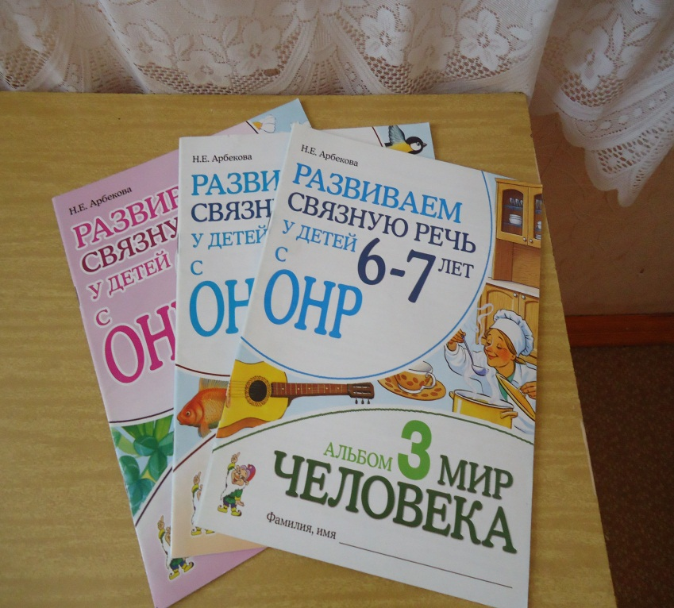
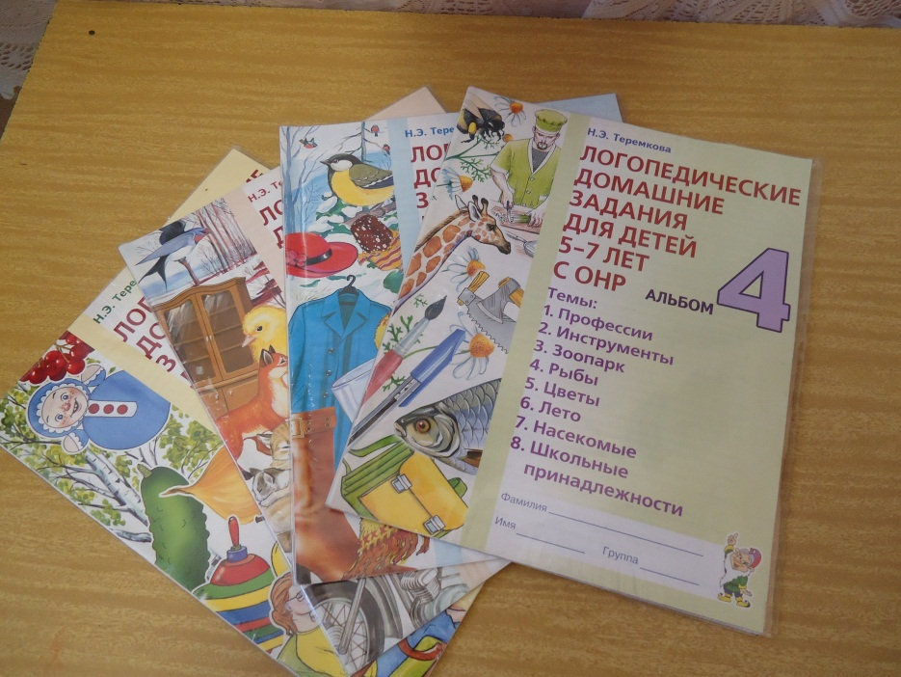
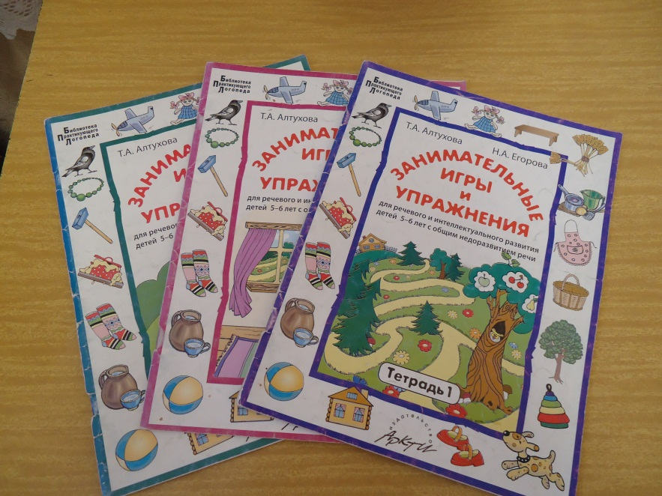
Зона связной речи

Slide 12
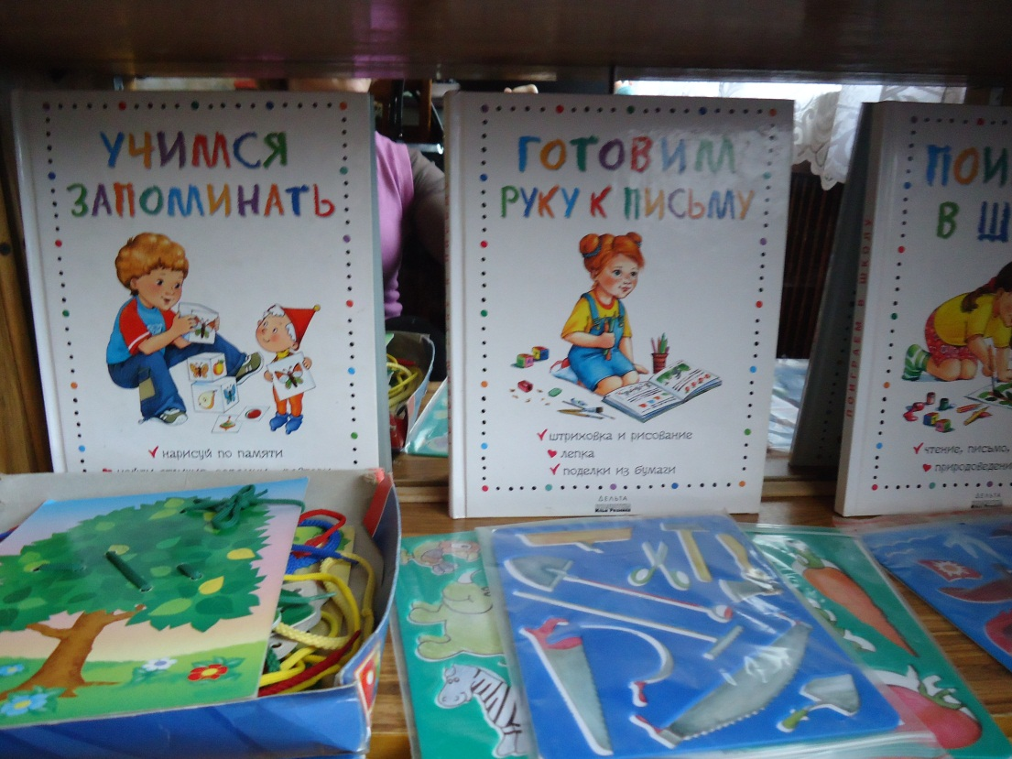
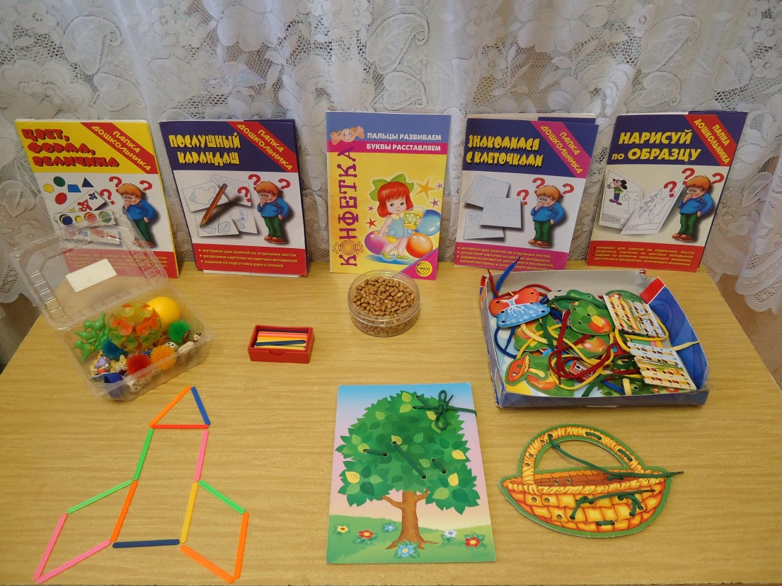
Центр моторного и конструктивного развития

Slide 13
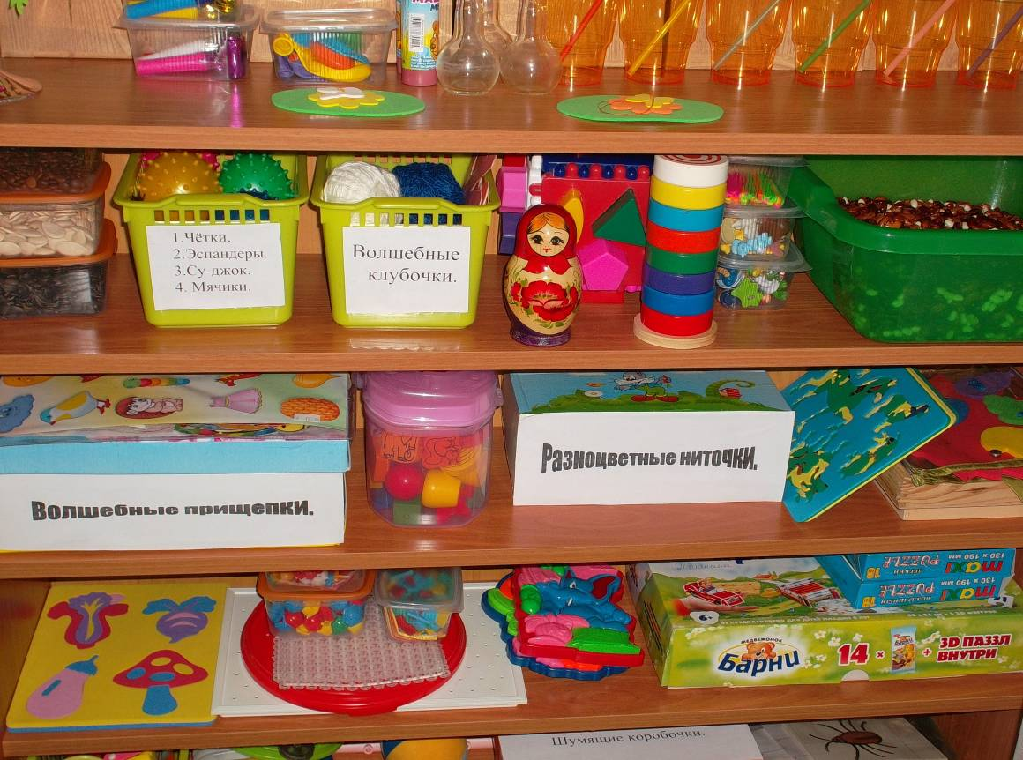

Slide 14
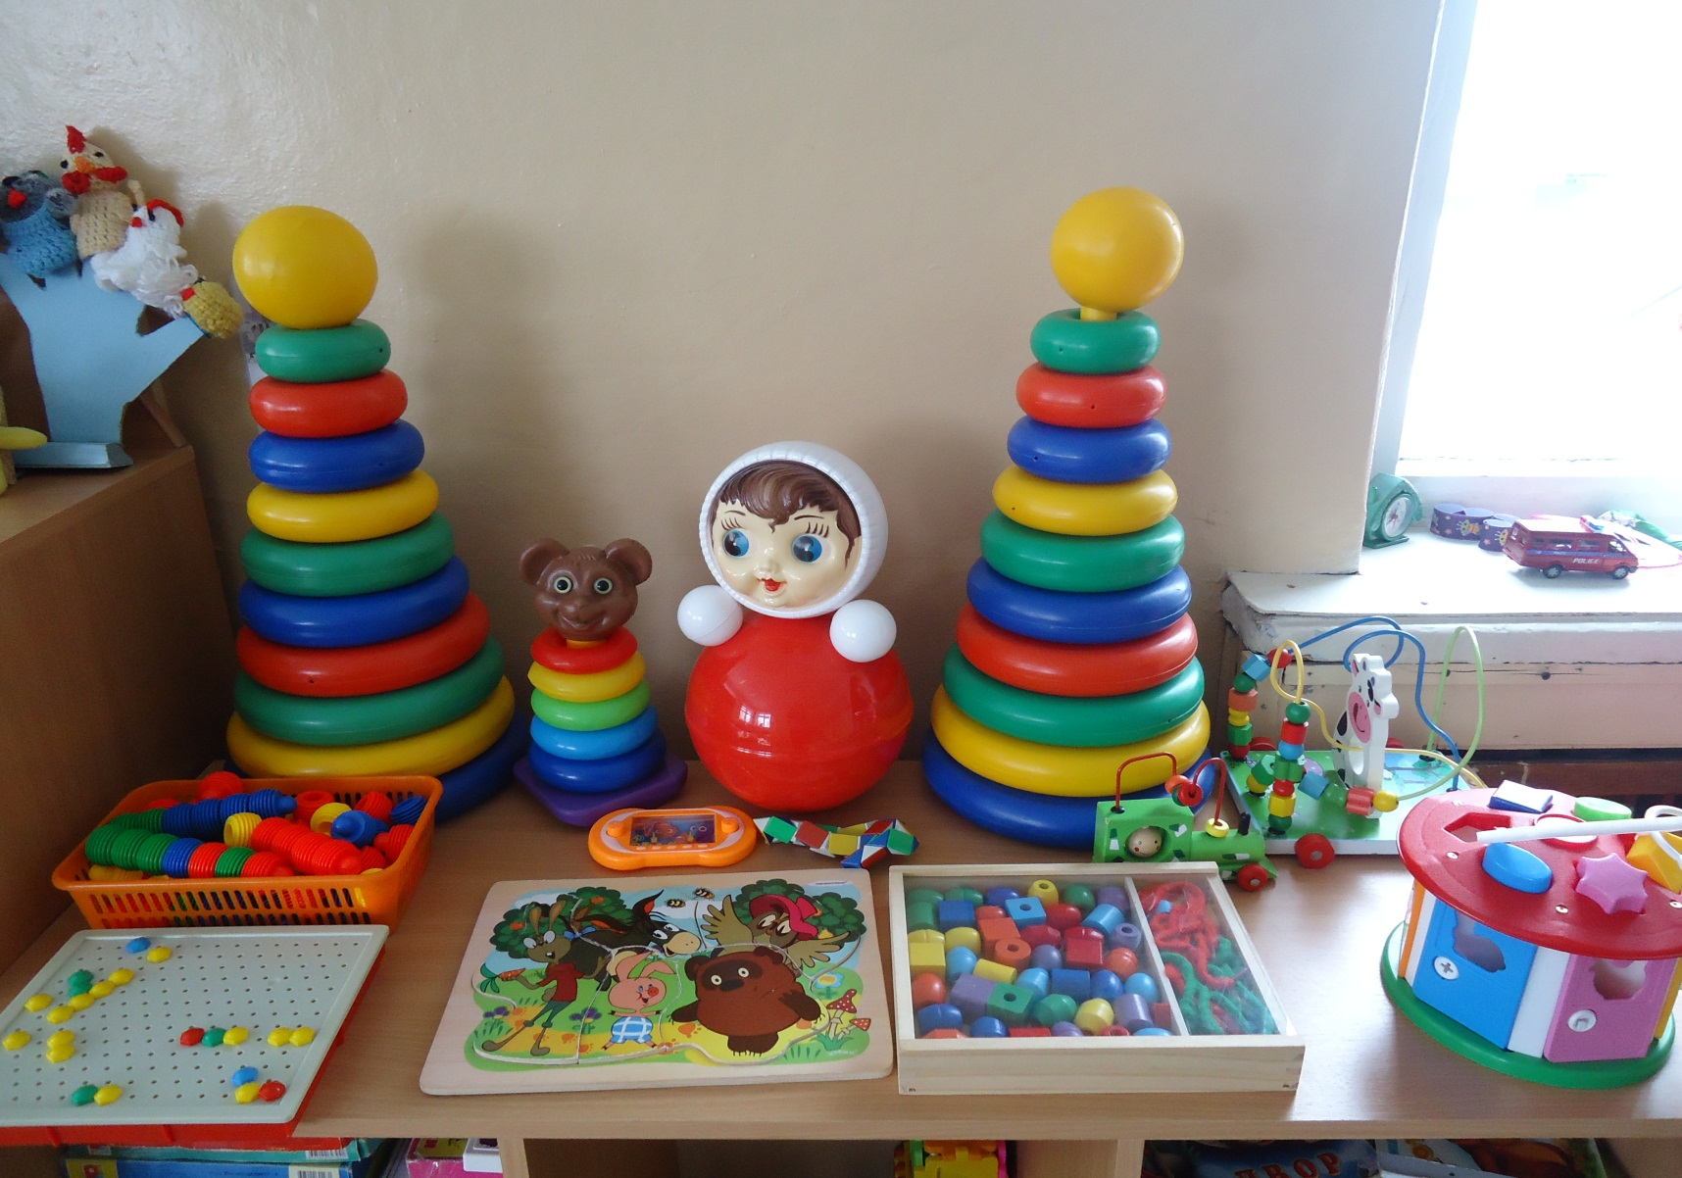
Центр сенсорного развития

Slide 15
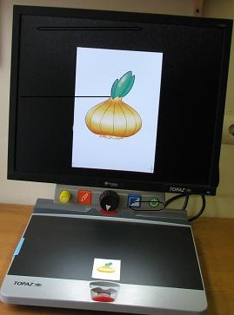
Центр технических средств обучения

Slide 16
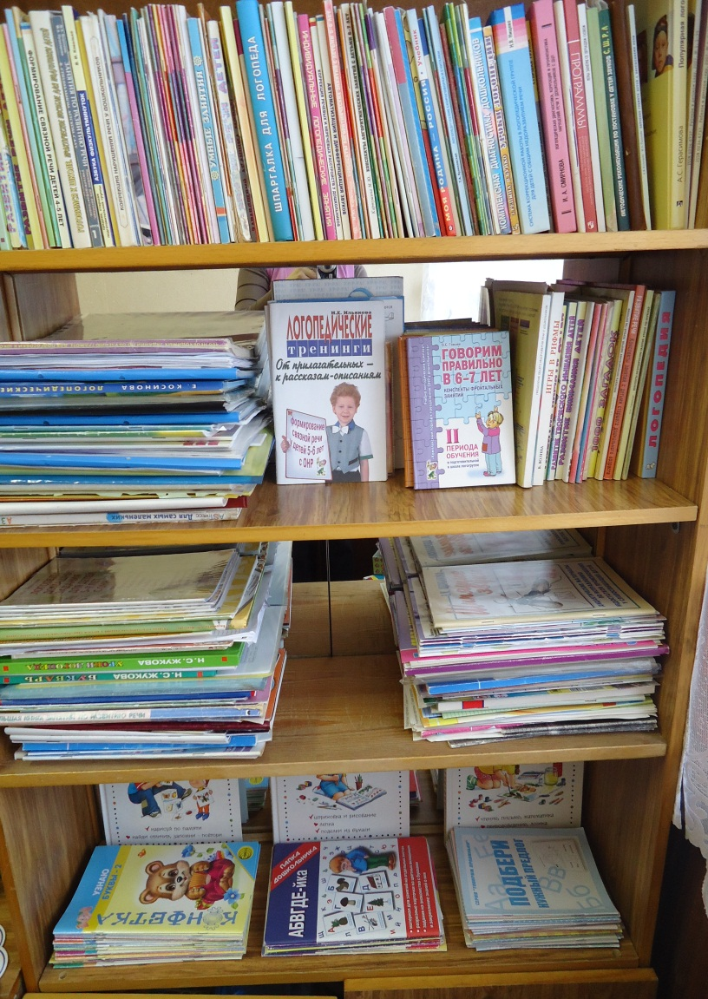
Центр методического сопровождения

Slide 17
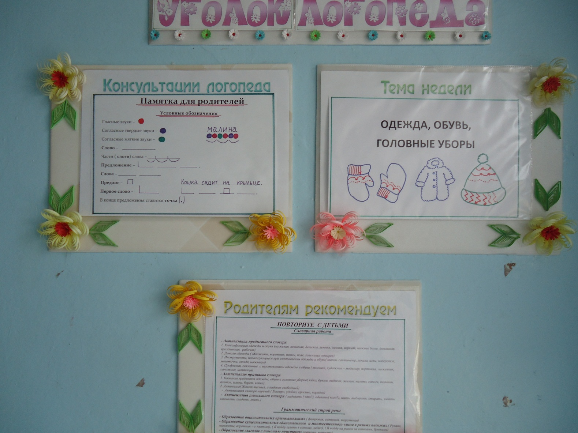
Информационный центр

Slide 18
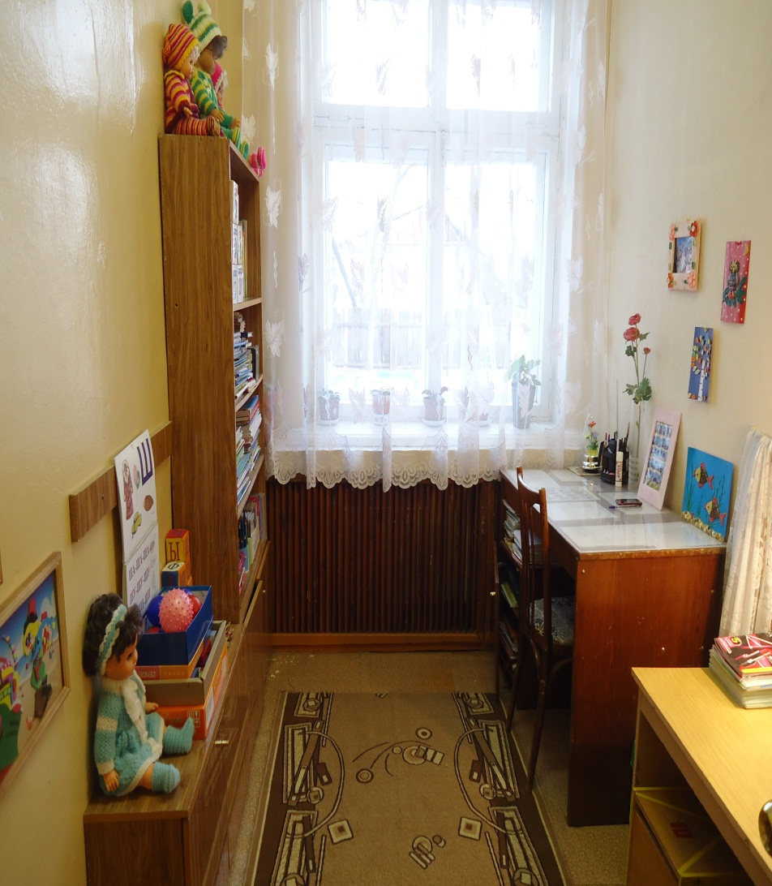
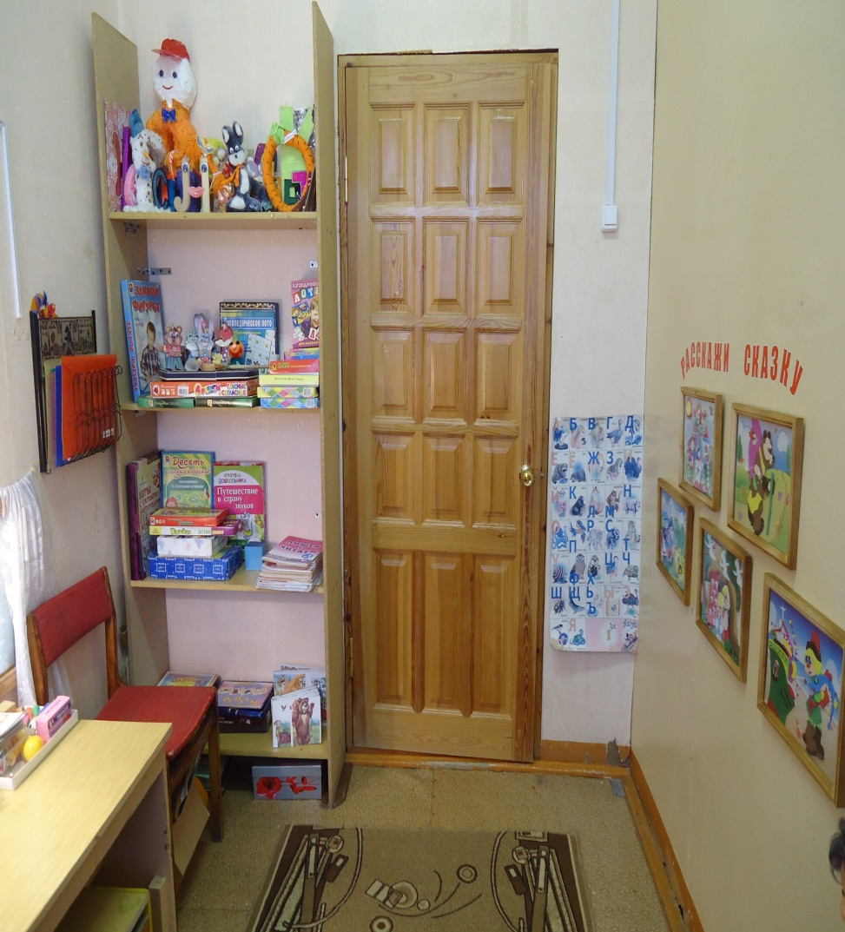
Заключение

